Slide 1
AYUNTAMIENTO DE SAN PEDRO TLAQUEPAQUE
GOBIERNO 2022 – 2024
Secretaria General del Ayuntamiento
Dirección de Delegaciones y Agencias Municipales
DELEGACION MUNICIPAL DE SAN MARTIN DE LAS FLORES
Informe Febrero 2022

Slide 2
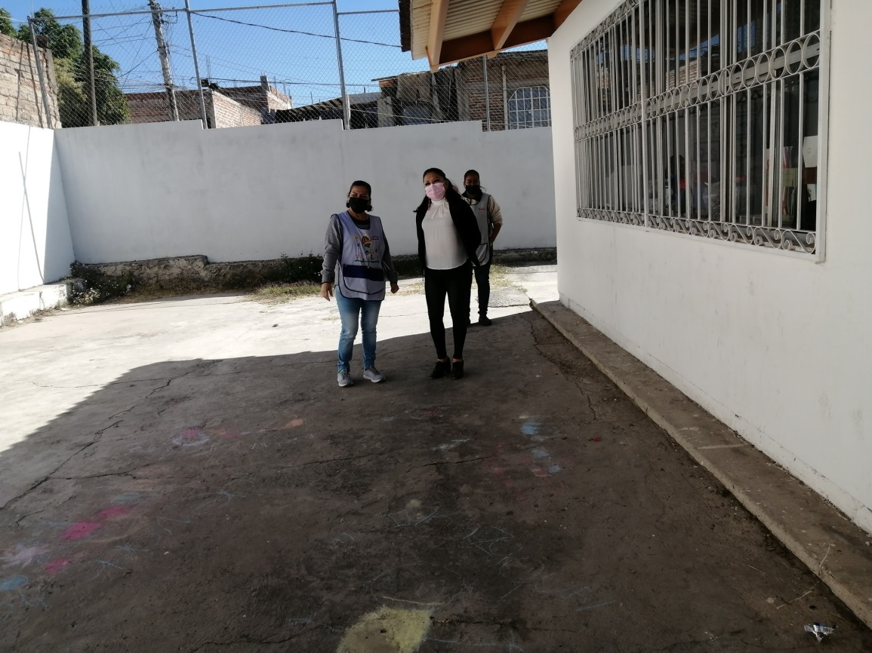
Visita a Colonias
Febrero 2022
Febrero 2022
Se realizo por personal de la delegación la visita al prescolar Maira Morelos y Pavón para recorrer el prescolar para atender las peticiones de mejora que nos han hecho las autoridades escolares en las necesidades de problemáticas que aquejan a las y los estudiantes recordando siempre el bienestar de los estudiantes

Slide 3
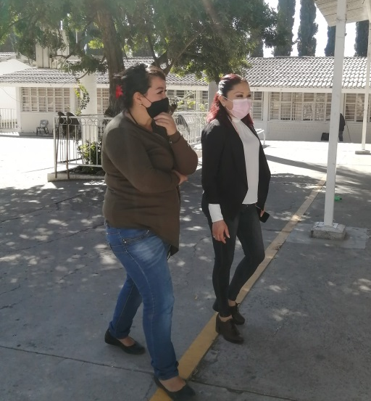
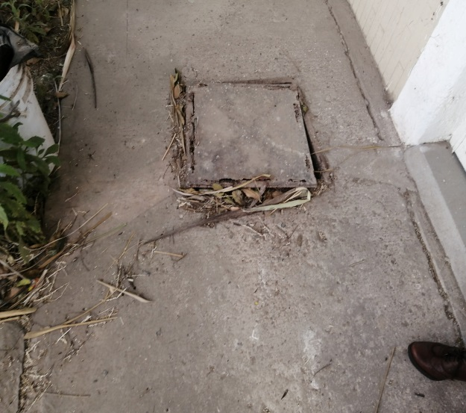
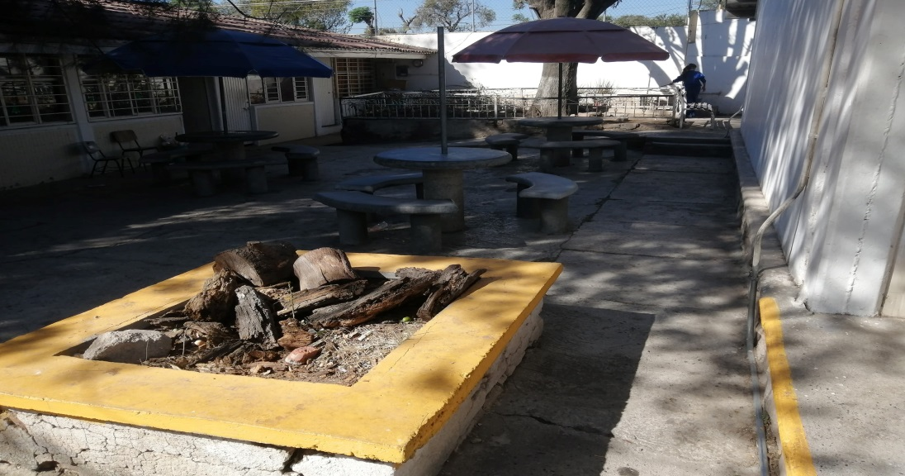
Visita a Colonias
Febrero de 2022
Febrero de 2022
Se realizo por personal de la delegación la visita al Escuela 20 de Noviembre para recorrer el prescolar para atender las peticiones de mejora que nos han hecho las autoridades escolares en las necesidades de problemáticas que aquejan a las y los estudiantes recordando siempre el bienestar de los estudiantes

Slide 4
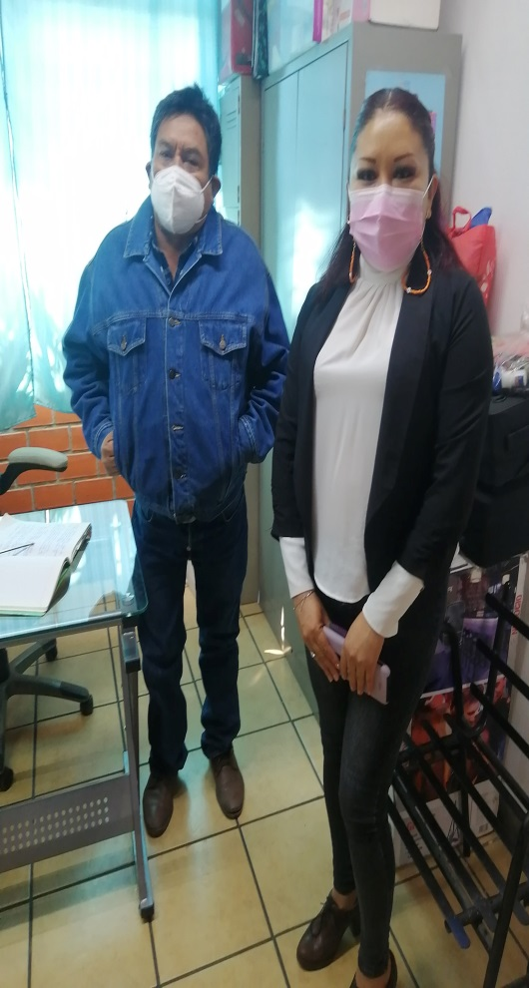
Visita a Colonias
Febrero 2022
Febrero de 2022
Se realizo por personal de la delegación la visita al Escuela Emiliano Zapata para recorrer el prescolar para atender las peticiones de mejora que nos han hecho las autoridades escolares en las necesidades de problemáticas que aquejan a las y los estudiantes recordando siempre el bienestar de los estudiantes

Slide 5
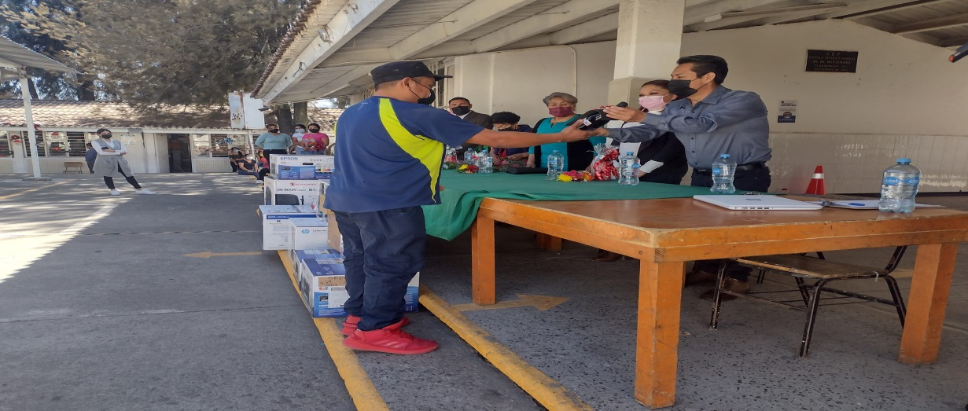
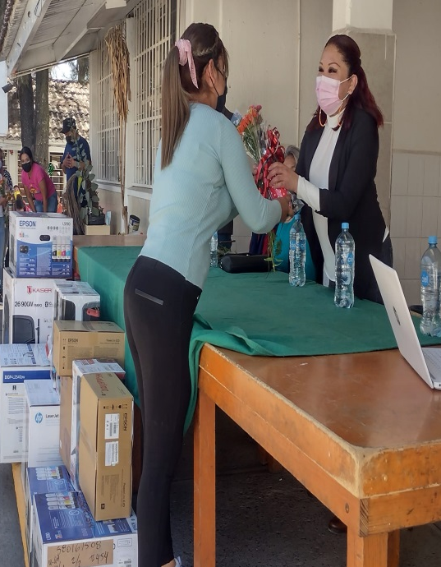
Visita a Colonias
Febrero 2022
Febrero de 2022
Se llevo acabo la asistencia en la Escuela Primaria Ma. Concepción Becerra de Celis,en la cual agradezco la Director Edgar Clemente Hernández González, por la invitación al evento de transparencia de la escuela.
En la cual tuve la oportunidad de escuchar las problemáticas que aquejan a la escuela primaria y poder trabajar de la mano con las autoridades escolares.

Slide 6
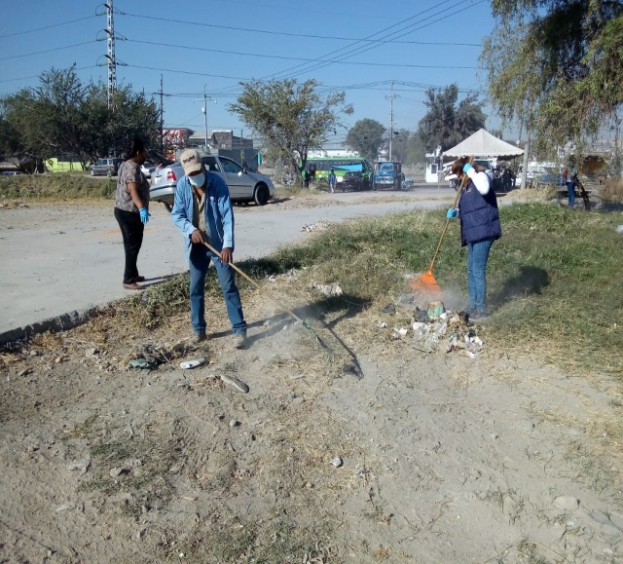
Visita a Colonias
Febrero 2022
Febrero 2022
Se llevó acabo el apoyo por personal de la delegación , en la colonia las Pintas en la poda de Cesped y limpieza de maleza

Slide 7
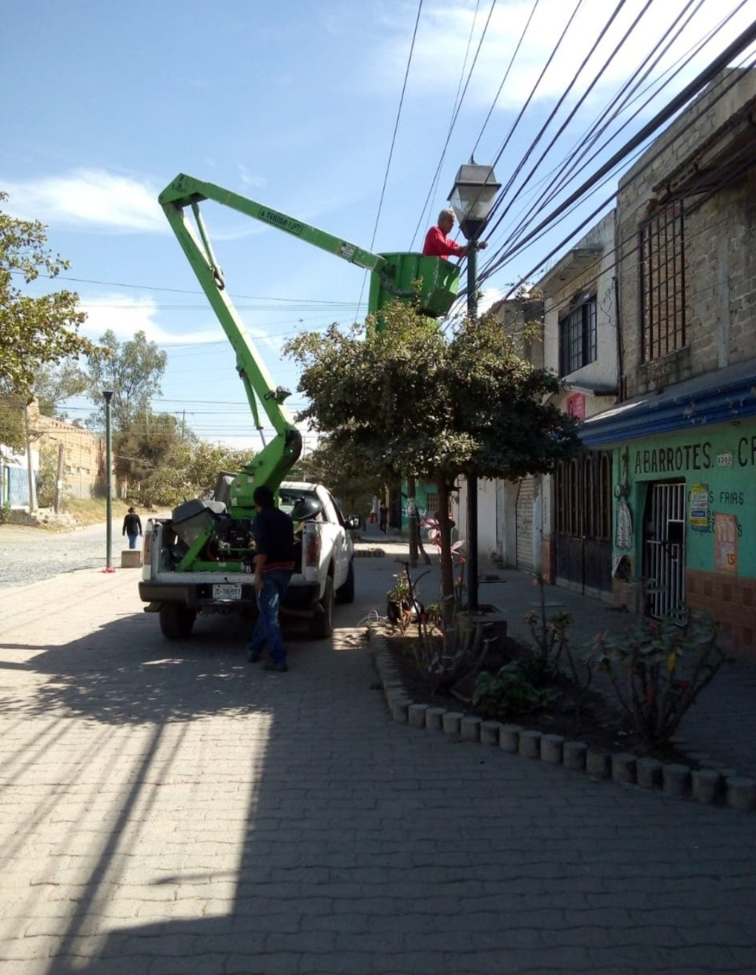
Visita a Colonias
Febrero 2022
Febrero 202
se llevó acabo la gestión en atención de reporte en las lámparas de la colonia La Duraznero

Slide 8
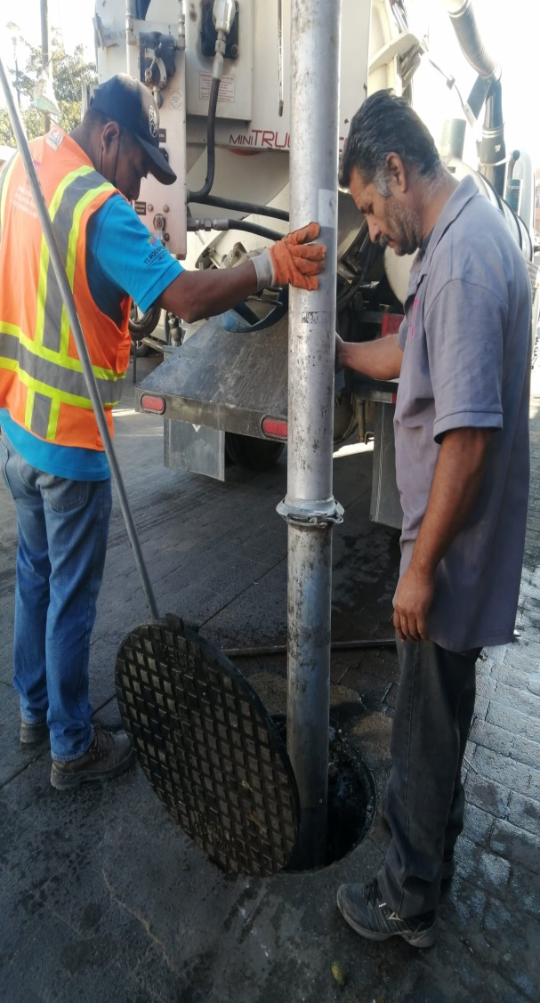
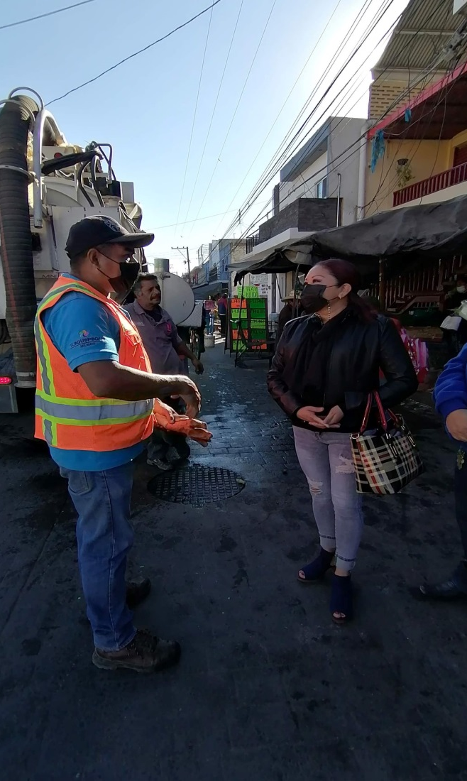
Visita a Colonias
Febrero de 2022
Febrero de 2022
Se realizo la gestión por la delegación Dirección de Agua Potable y Alcantarillado, por atender la petición de la delegación al desazolvar la calle Independencia en la colonia San Martin de las Flores, este con el fin de evitar problemas de drenaje en el Mercado Juárez así como sus alrededores.

Slide 9
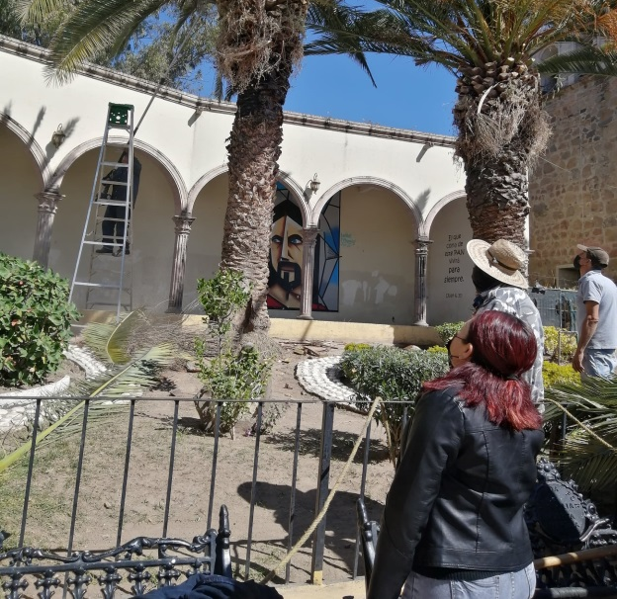
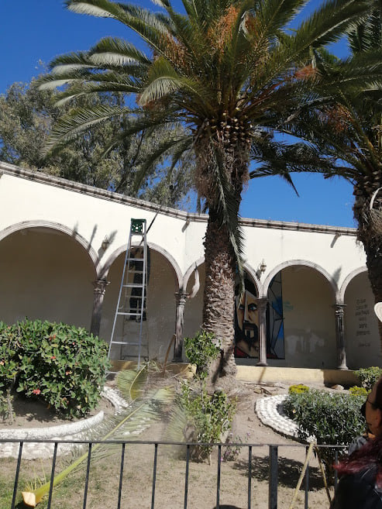
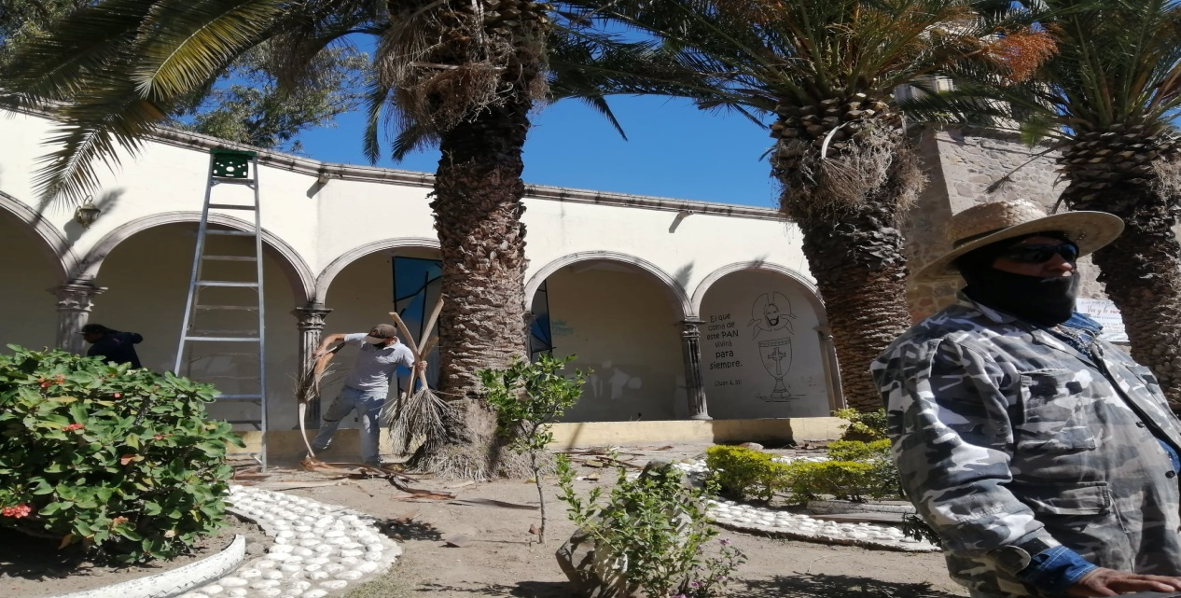
Visita a Colonias
Febrero 2022
Febrero 2022
Se realizo la gestión a Coordinación General de Servicios Públicos de San Pedro y a Dirección de Parques y Jardines para la poda de palmas en la plaza principal reseguimos trabajando por un mejor San Martin

Slide 10
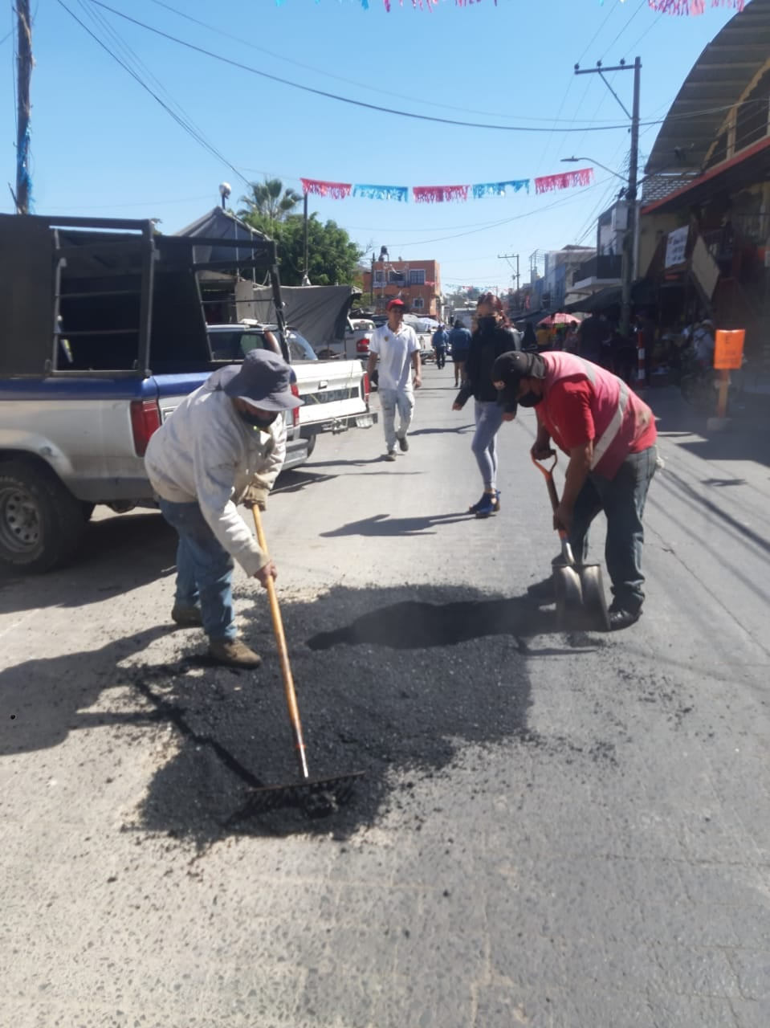
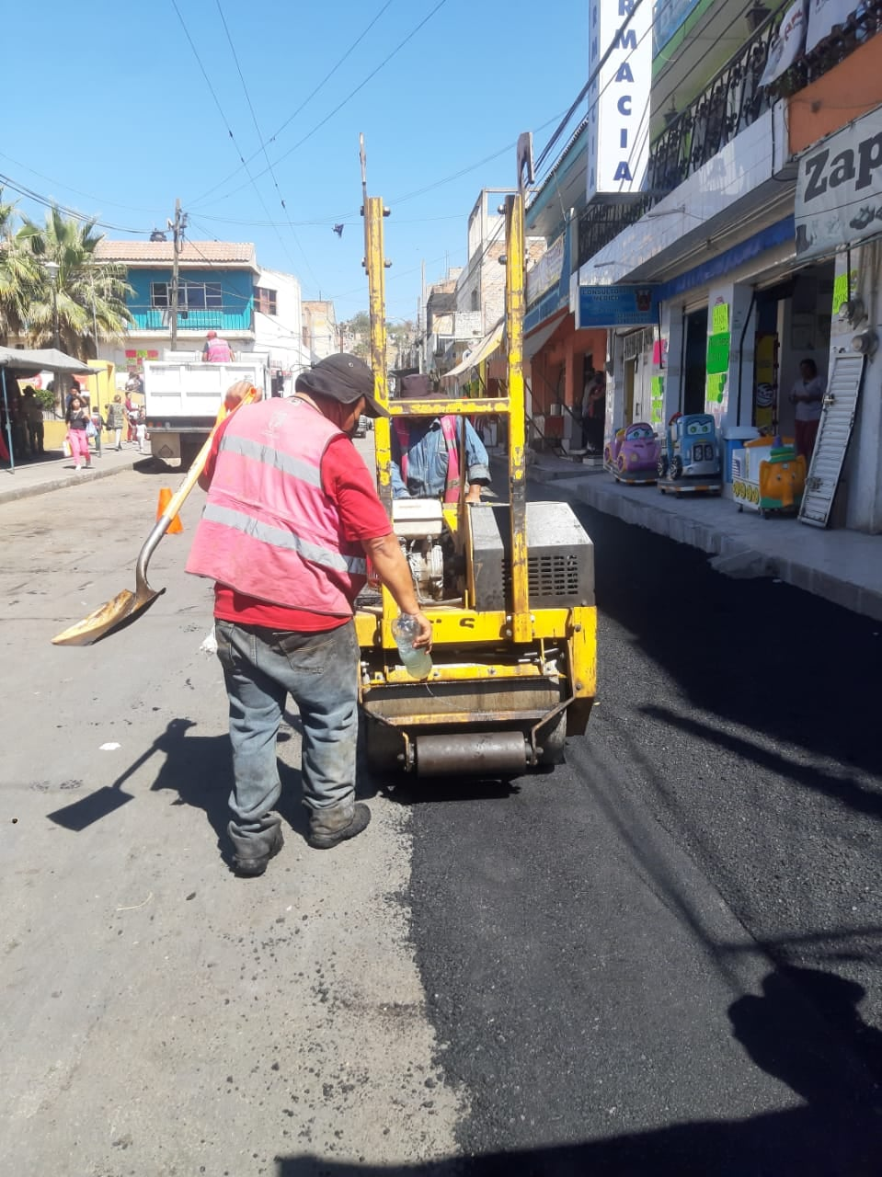
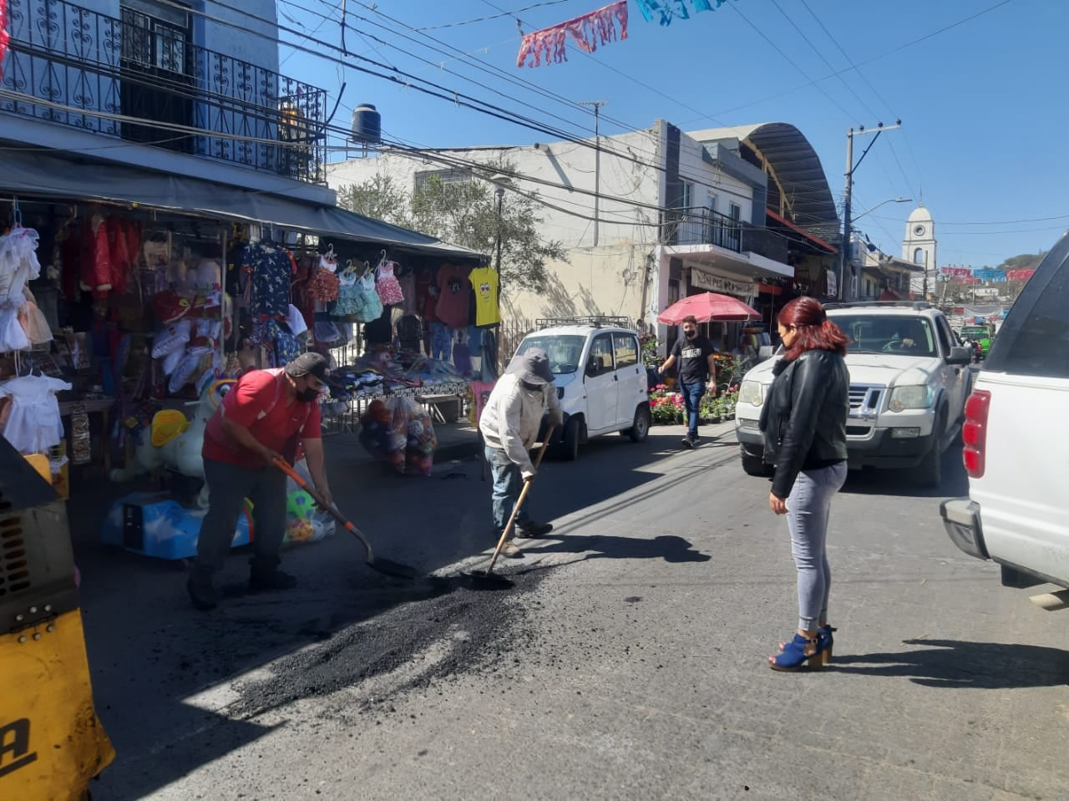
Visita a Colonias
Febrero de 2022
Febrero de 2022
Se llevo acabo el bacheo (con asfalto ) el la calle Vicente Guerrero e Independencia en la colonia San Martin de las Flores, en gestión a Coordinación General de Servicios Públicos de San Pedro Tlaquepaque

Slide 11
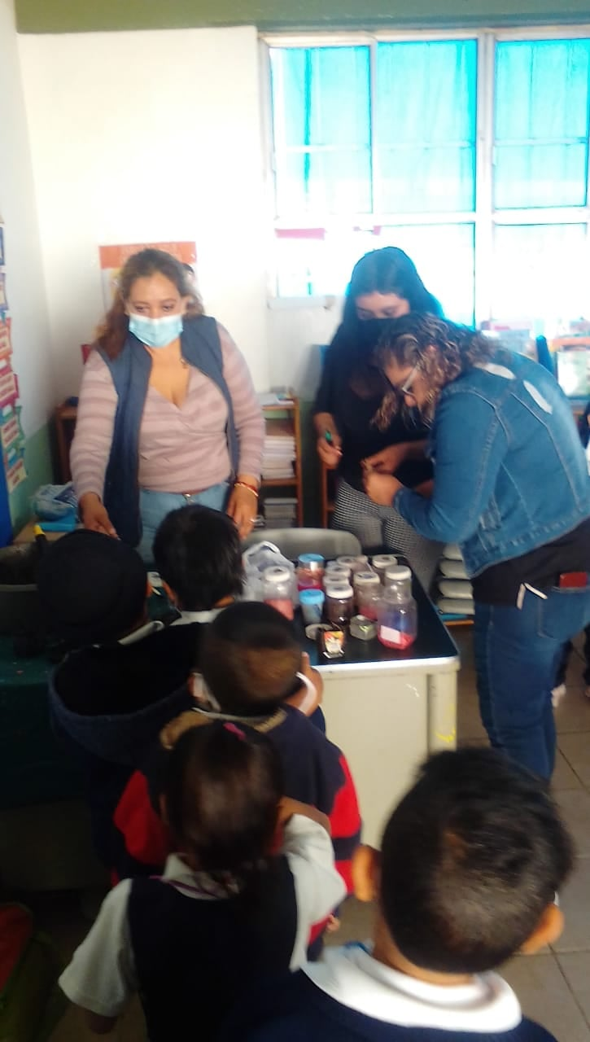
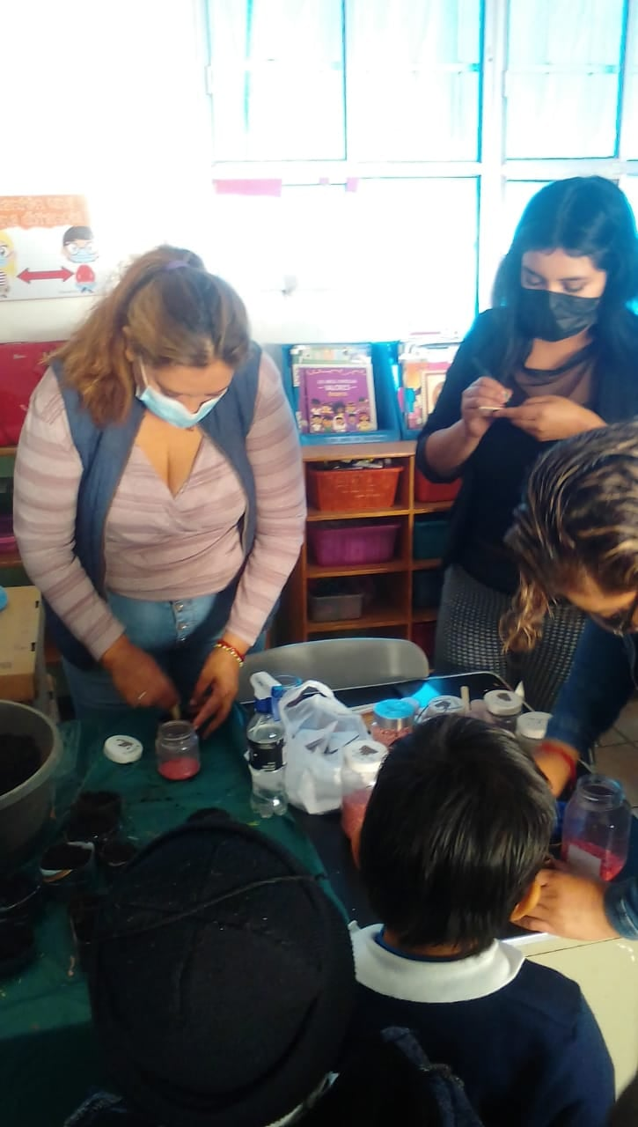
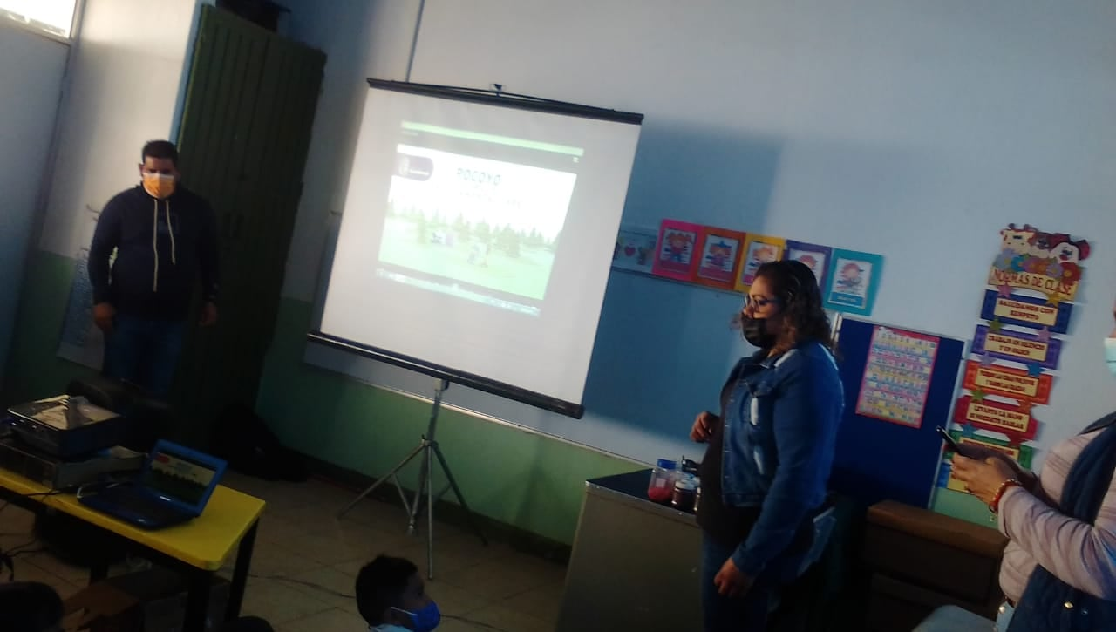
Visita a Colonias
Febrero de 2022
Febrero de 2022
Se llevó a cabo por la dirección de Medio Ambiente el taller de peque huerto en el Jardín de niños José María Morelos Y Pavón, a los alumnos. Asimismo en apoyo de la Delegación Municipal de San Martín.

Slide 12
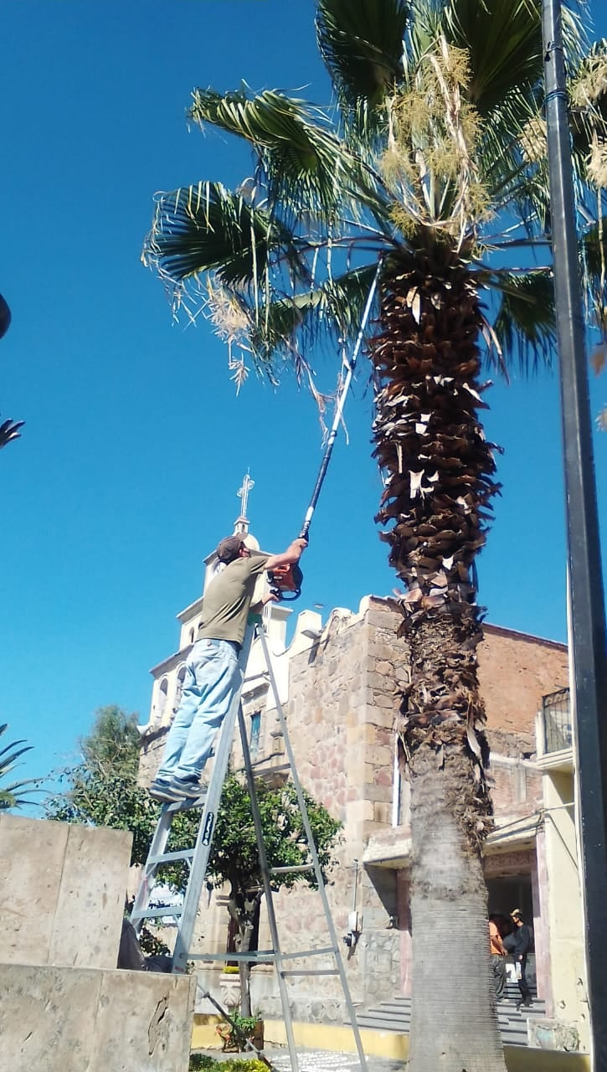
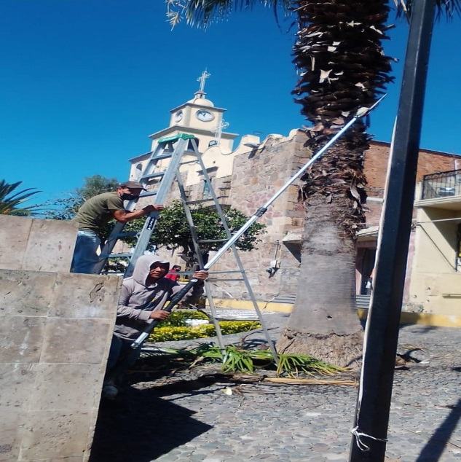
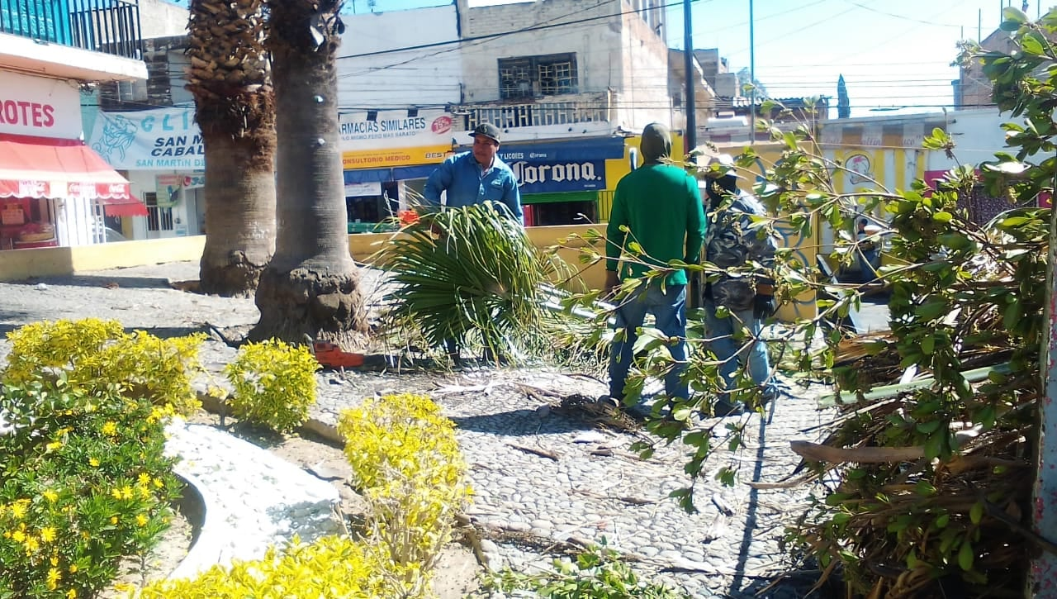
Visita a Colonias
Febrero de 2022
Febrero de 2022
Se llevo cabo la gestión por la delegación Municipal ante ´parques y Jardines para la poda de Palmas de la Plaza Principal

Slide 13
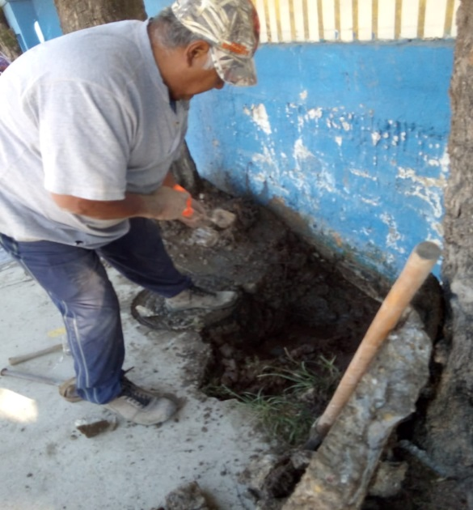
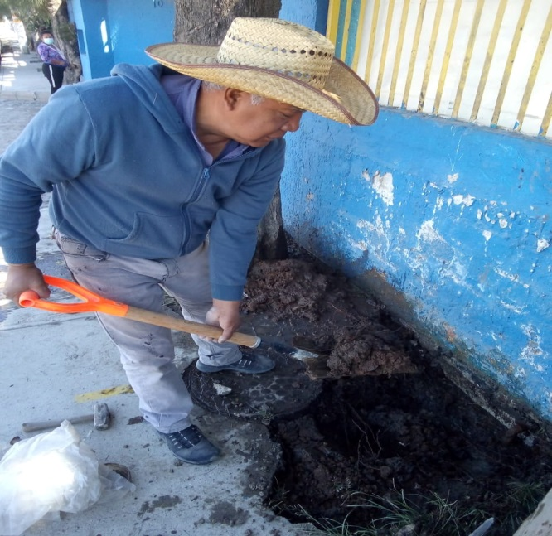
Visita a Colonias
Febrero de 2022
Febrero de 2022
Se llevo acabo por personal de la delegación el apoyo en reparacion de fuga de agua al Jardín de Niños Mariano Matamoros ,

Slide 14
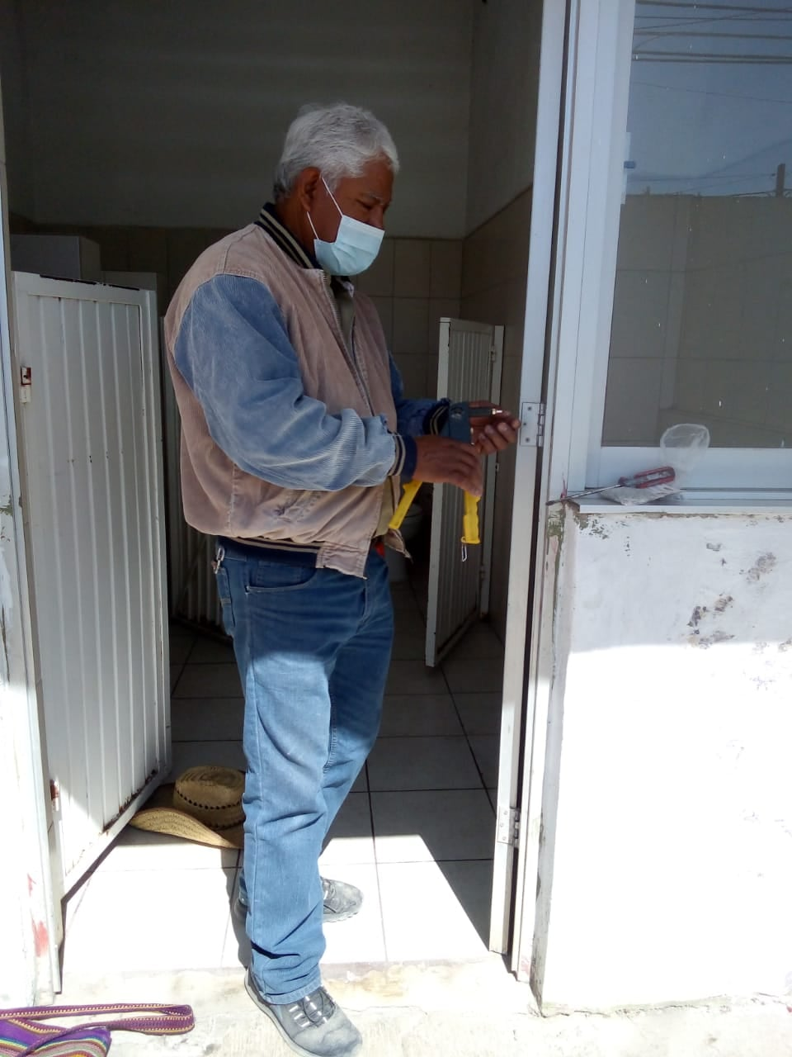
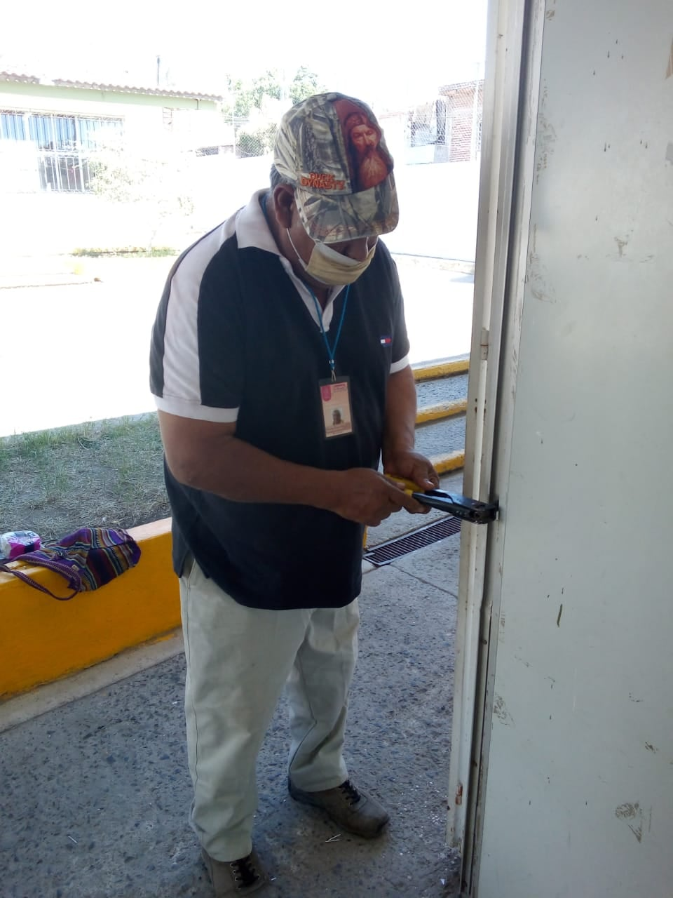
Visita a Colonias
Febrero de 2022
Febrero de 2022
Se llevo acabo por personal de la delegación el apoyo al Jardín de Niños María Morelos y Pavón en la reparaciones de puertas

Slide 15
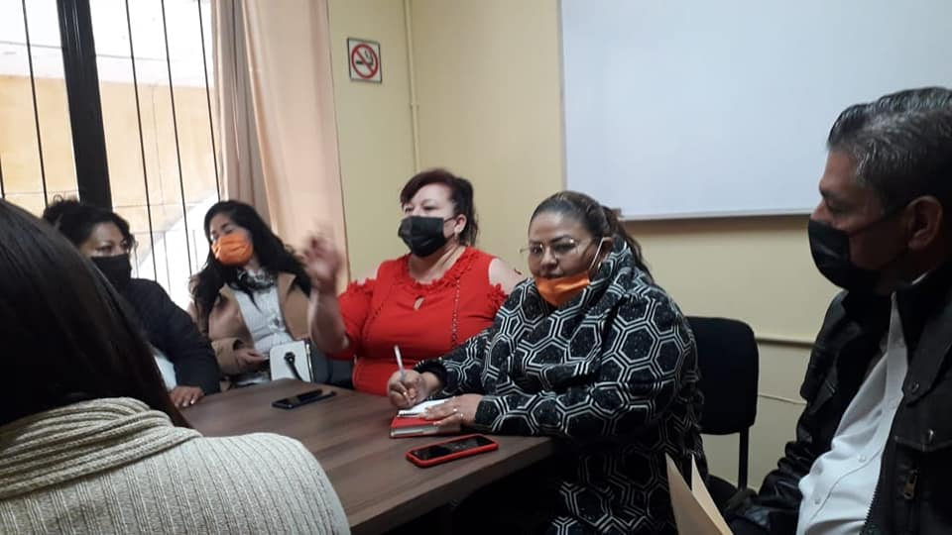
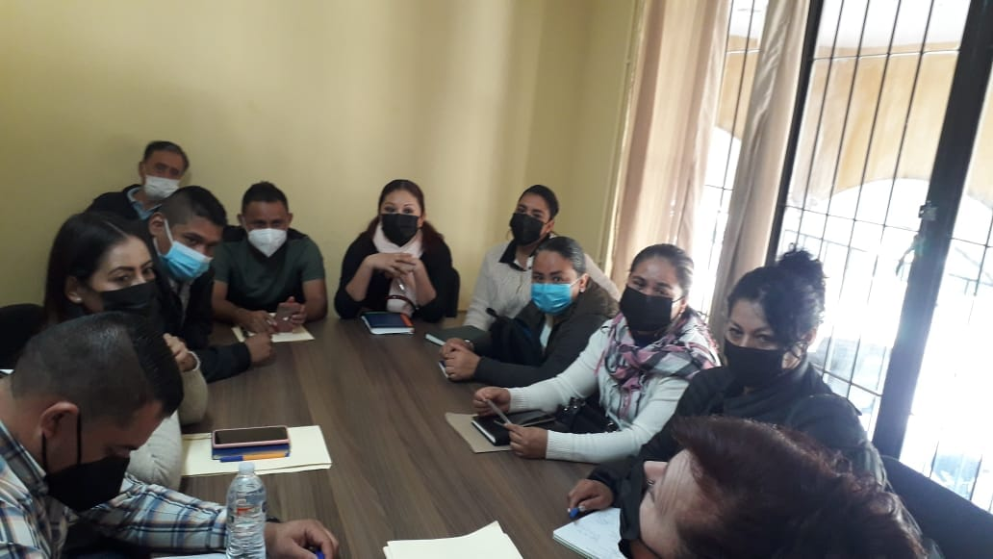
Visita a Colonias
Diciembre 2021
Diciembre de 2021
se llevó acabo la Descacharrizacion en la colonia San Martin de las Flores de abajo. En apoyo por personal de la delegación

Slide 16
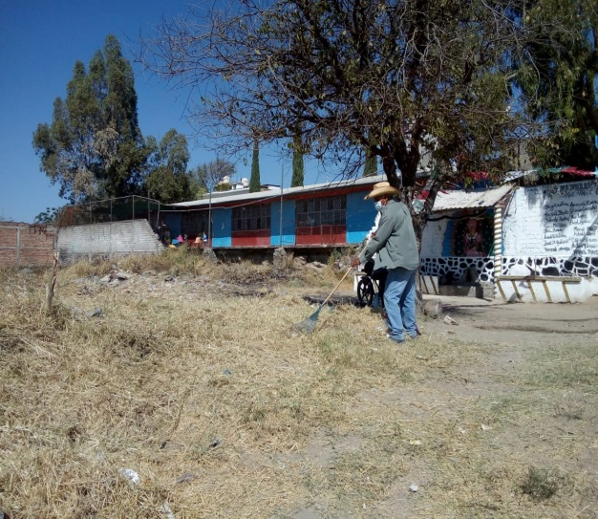
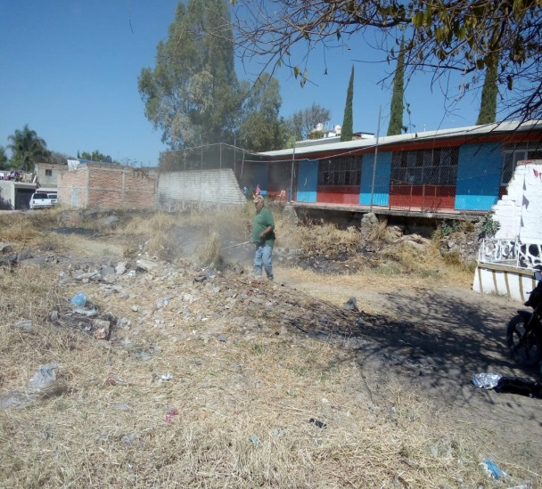
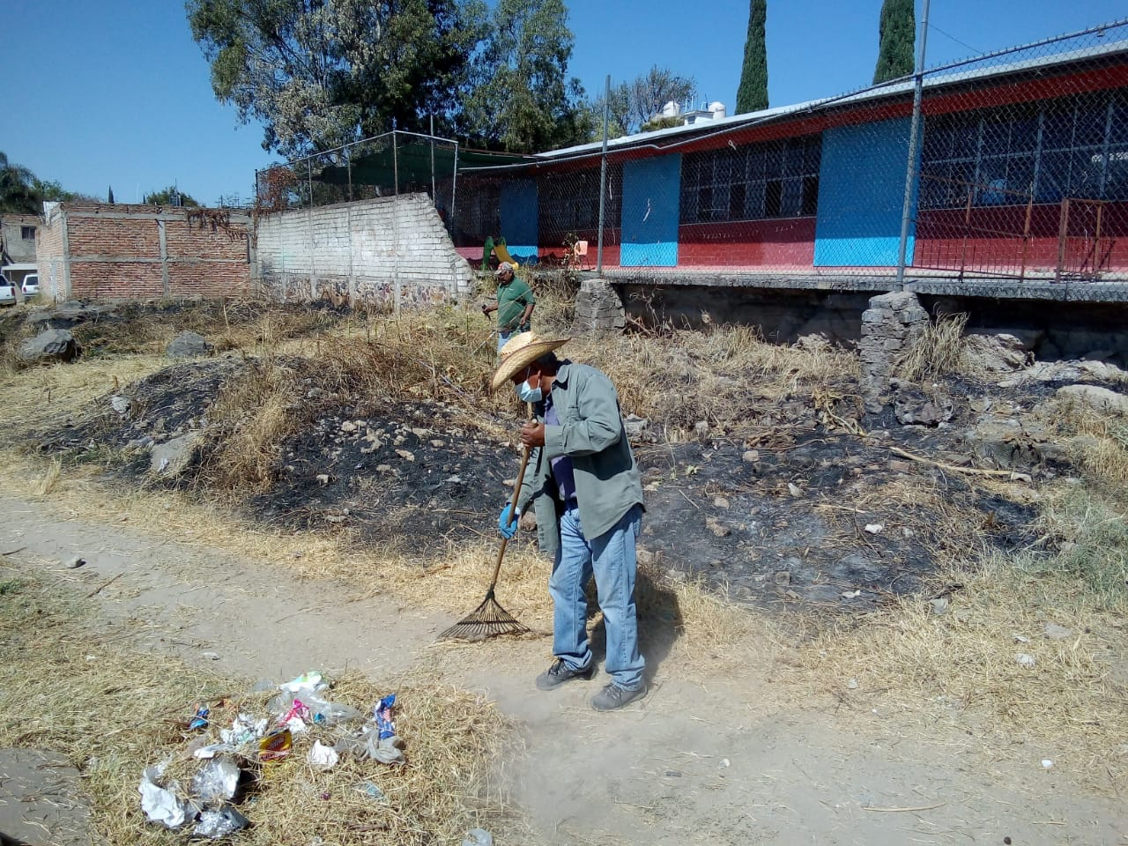
Visita a Colonias
Febrero 2022
Febrero 2022
se llevó a cabo por personal de la delegación poda de maleza y limpieza en la Calle Ávila Camacho, entre Dionicio Rodríguez y calle cerrada.

Slide 17
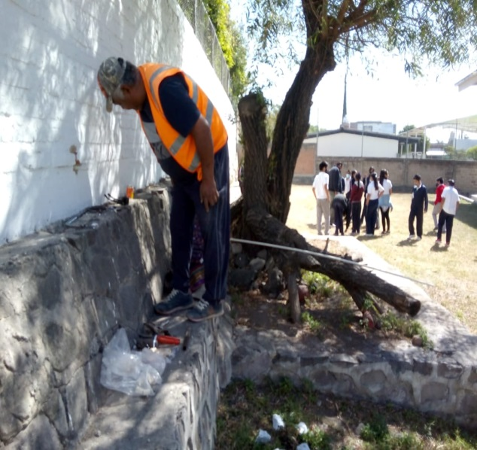
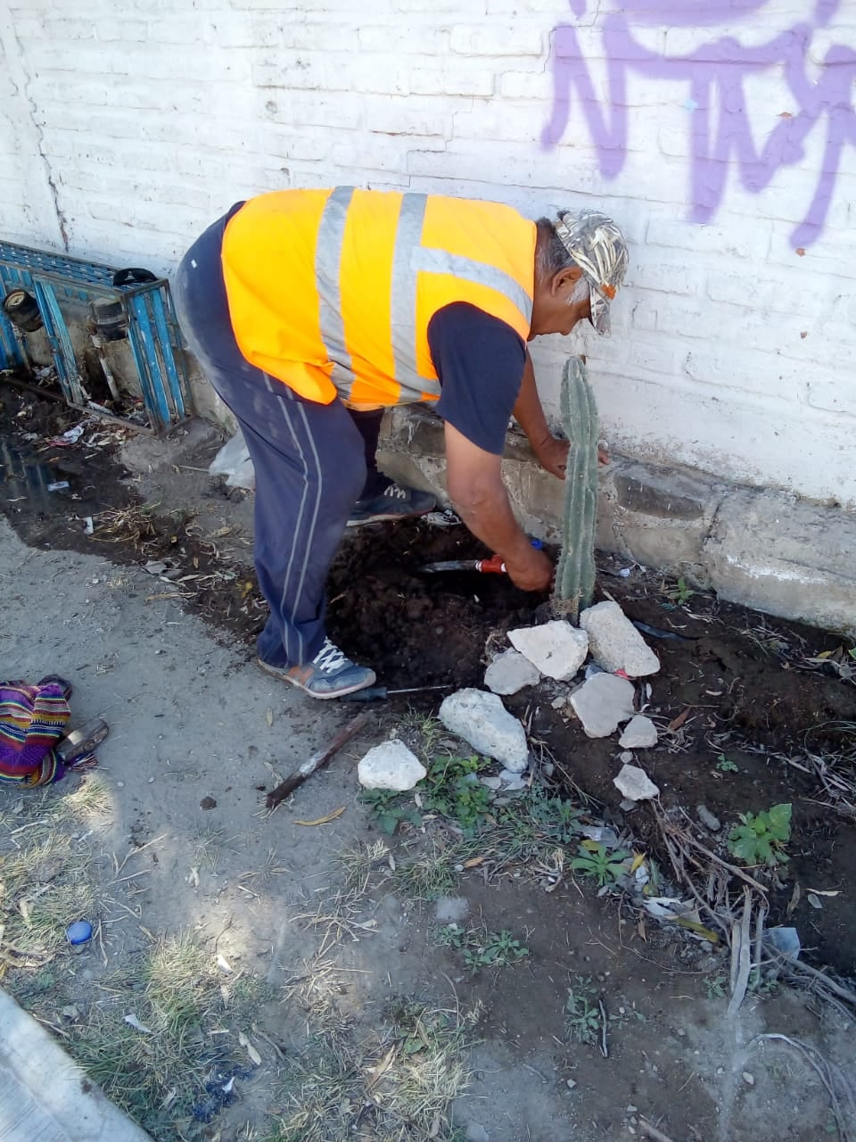
Visita a Colonias
Febrero de 2022
Febrero de 2022
se llevó a cabo por personal de la delegación el apoyo a la Primaria Agustín Yáñez, en el cambio de tubería de agua potable.
En la cual seguimos trabajando para el mejoramiento de las escuelas así como preescolares.

Slide 18
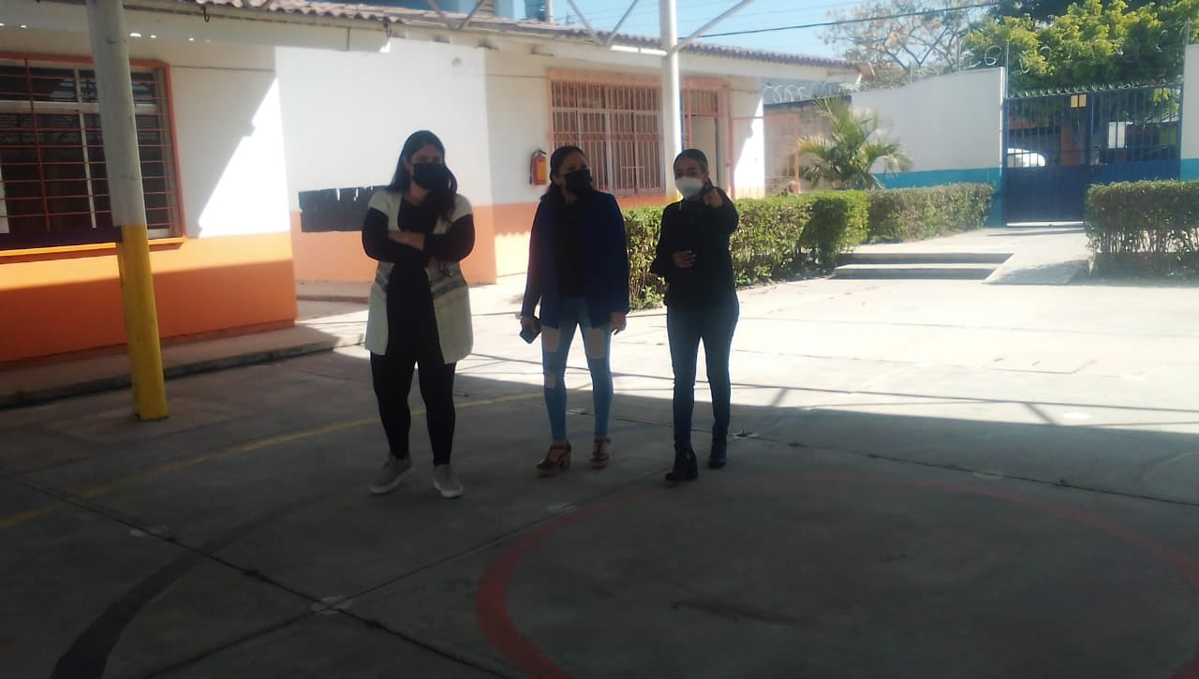
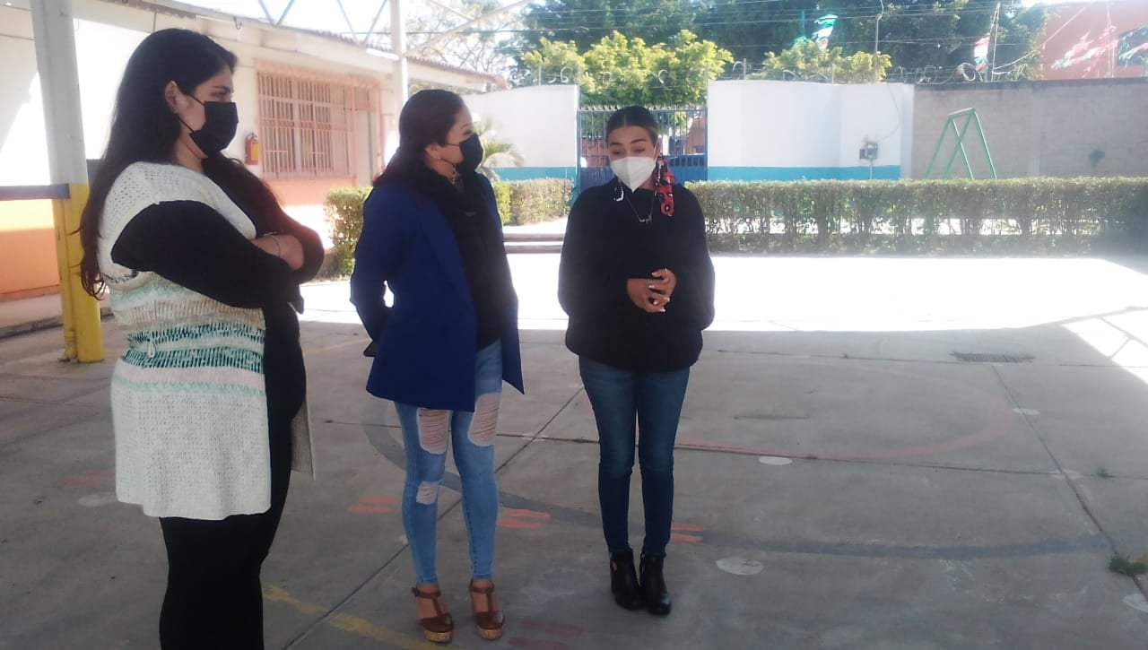
Visita a Colonias
Febrero de 2022
Febrero de 2022
visitando el Jardín de niños Luis Donaldo Colosio para atender las peticiones de mejora que nos han hecho las autoridades escolares en las necesidades de problemáticas que aquejan a las y los estudiantes recordando siempre el bienestar.

Slide 19
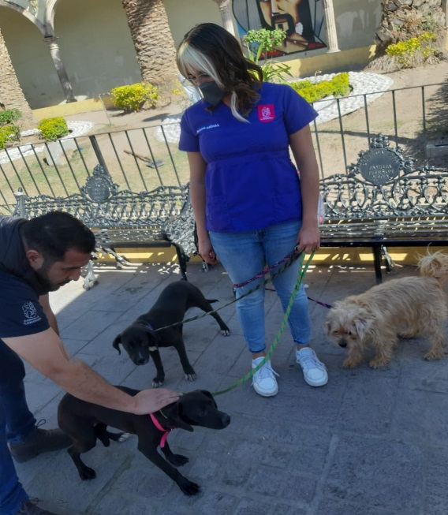
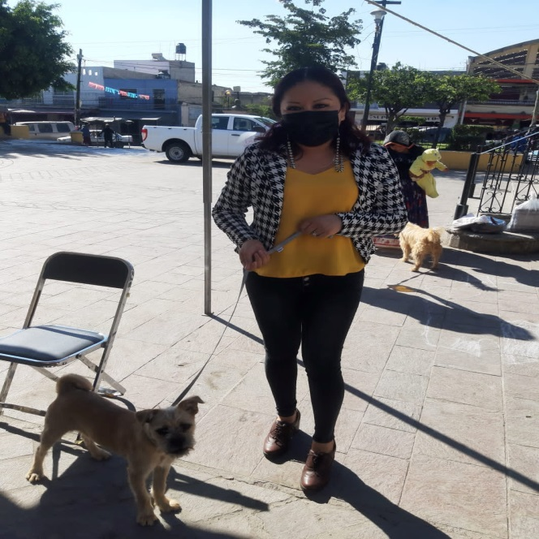
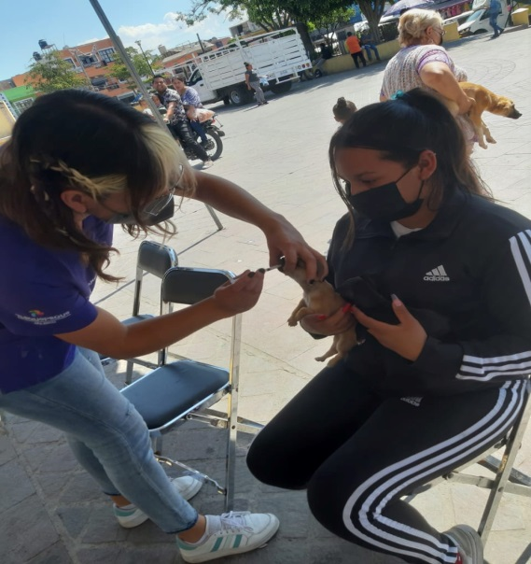
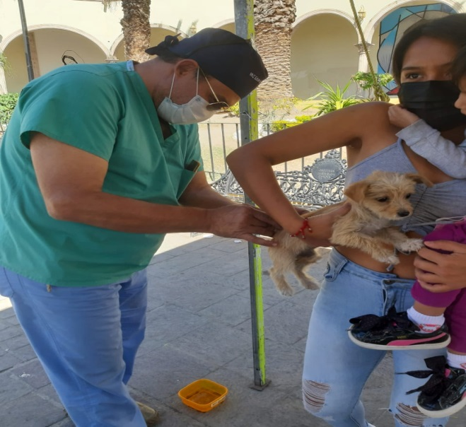
Visita a Colonias
Febrero de 2022
Febrero de 2022
se llevó a cabo el apoyo en la feria de adopción, así como la campaña de vacunación antirrábica, desparasitación y antigarrapatas en la plaza de San Martin.

Slide 20
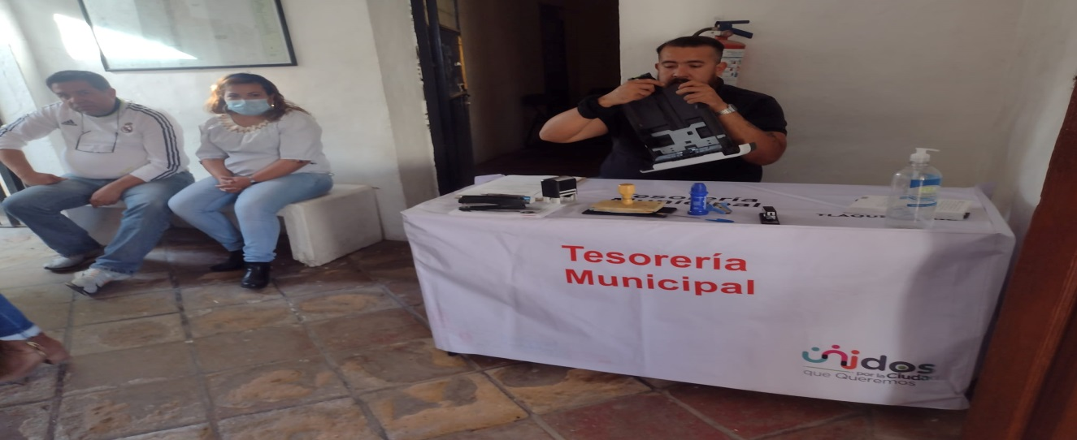
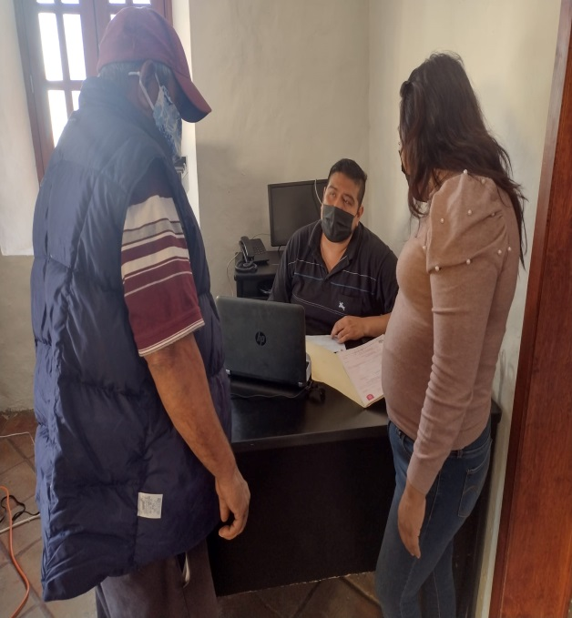
Visita a Colonias
Febrero de 2022
Febrero de 2022
Se llevo acabo el 17 de febrero Tesorería del Ayuntamiento de Tlaquepaque realizará el trámite de exención de pago del impuesto predial a personas de 65 años y más y descuento del 50% a personas de 60 a 64 años, jubilados, por viudez y pensionados así como pagos de Cementerio y licencias en la Delegación Municipal de San Martín

Slide 21
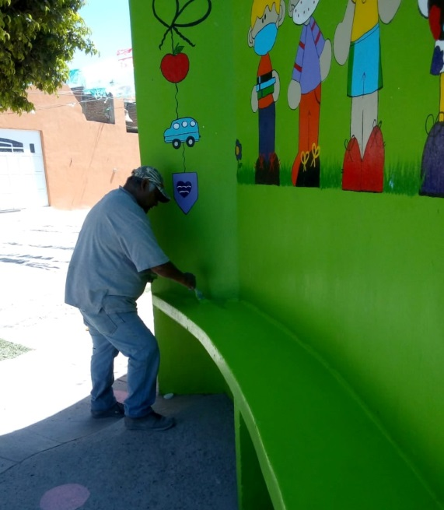
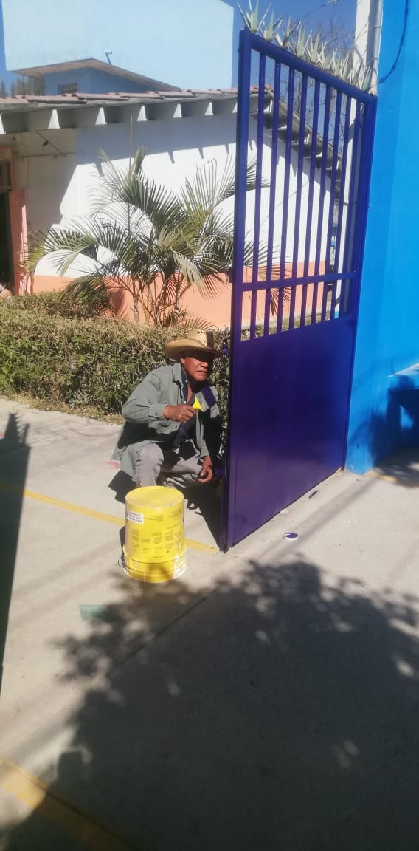
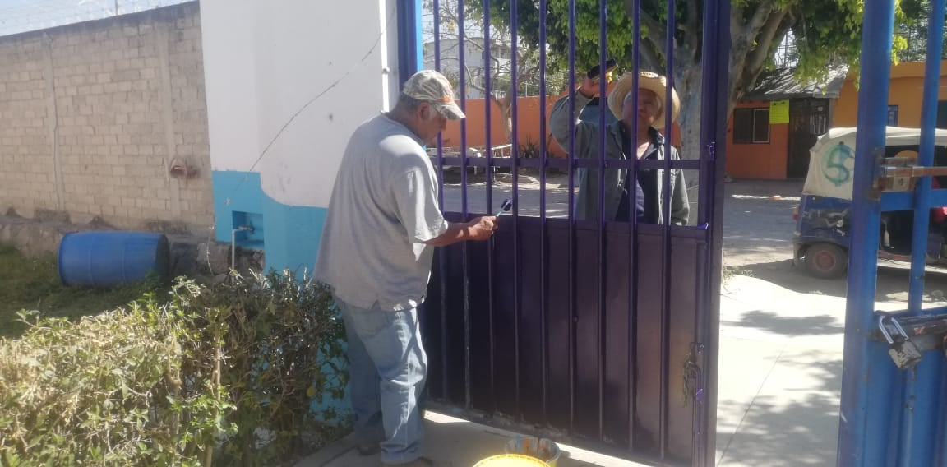
Visita a Colonias
Febrero 2022
Febrero 2022
Se realizo la visitando el Jardín de niños Luis Donaldo Colosio para atender las peticiones de mejora que nos han hecho las autoridades escolares en las necesidades en el apoyo de pintura de fachada por personal de la delegación.

Slide 22
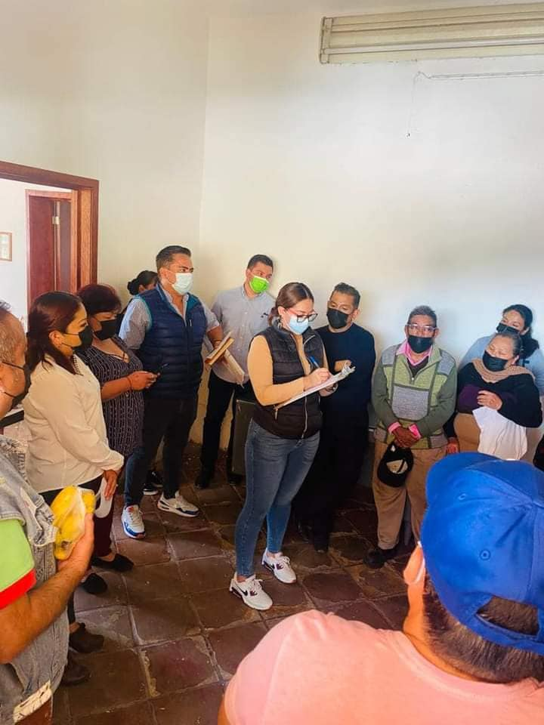
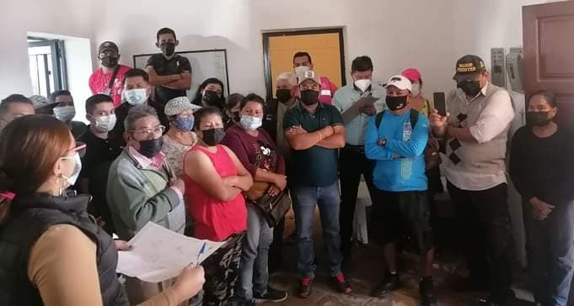
Visita a Colonias
Febrero de 2022
Febrero de 2022
se llevó a cabo una reunión con personal de Secretaria de Movilidad, acerca del reordenamiento vial de la zona, con motivo de la reapertura del hospital de la mujer, buscando siempre trabajar de la mano junto a la ciudadanía.

Slide 23
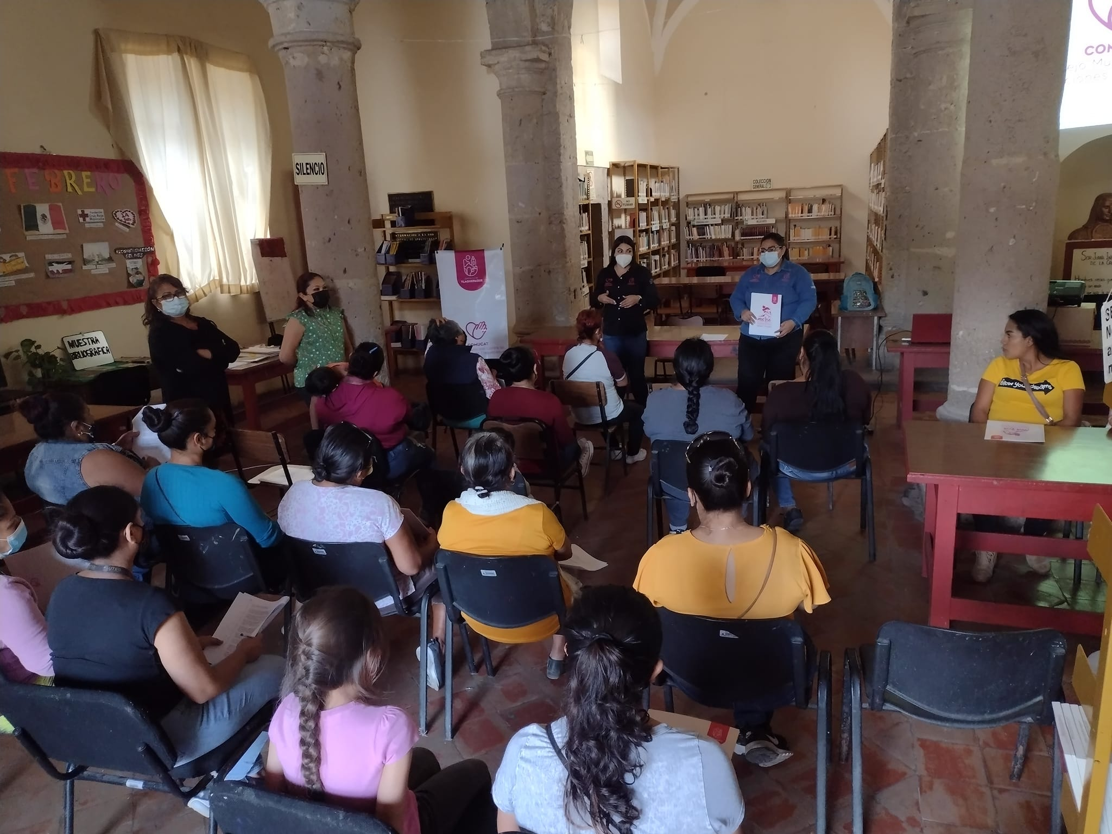
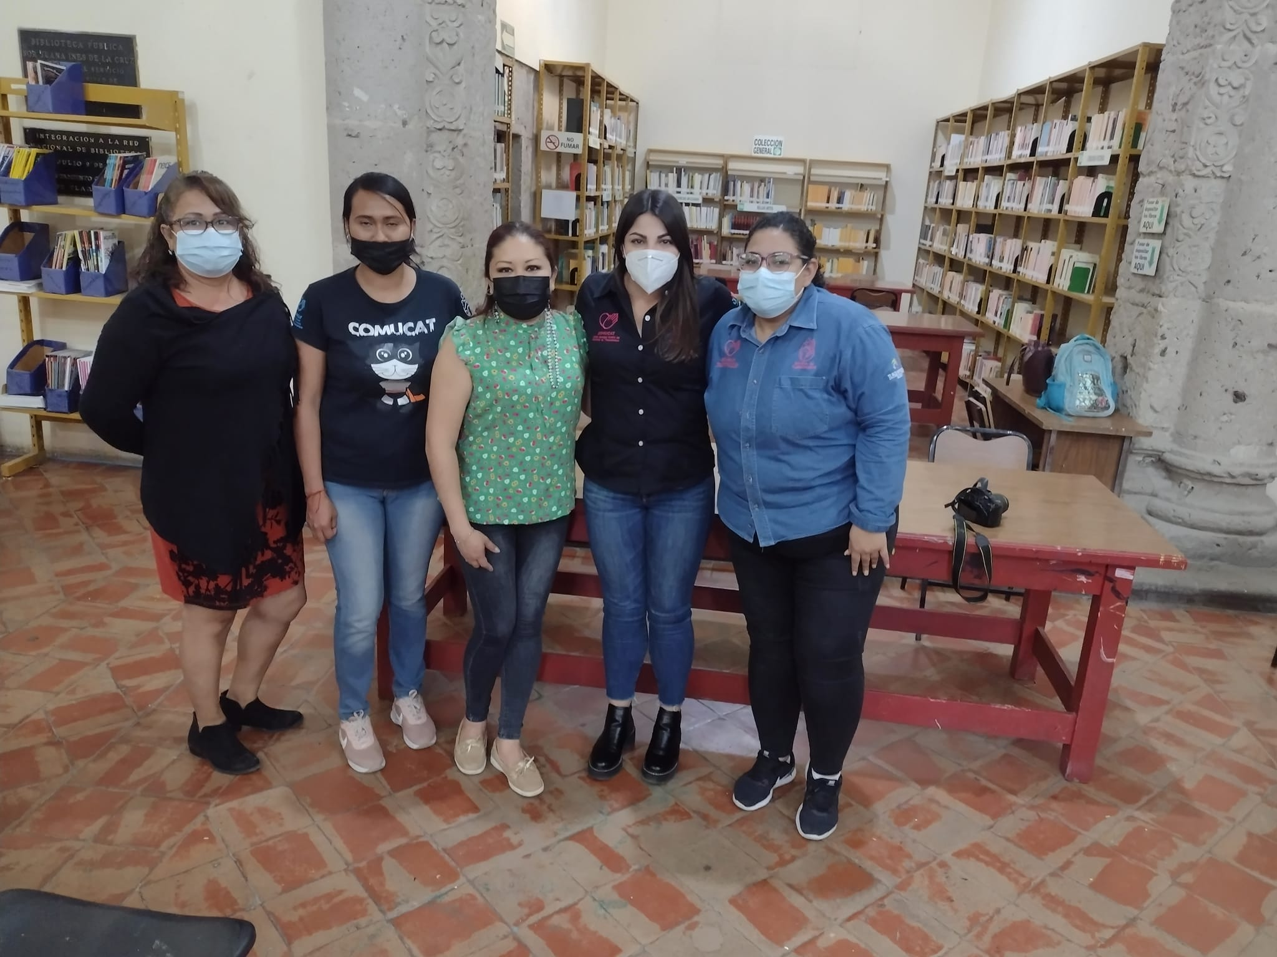
Visita a Colonias
Febrero de 2022
Febrero de 2022
Se llevo acabo el apoyo en el arranque con el programa " María" Mujeres en Armonía Reconstruyendo su Identidad y Autoestima, agradecemos a nuestras compañeras de
COMUCAT por impartir el curso

Slide 24
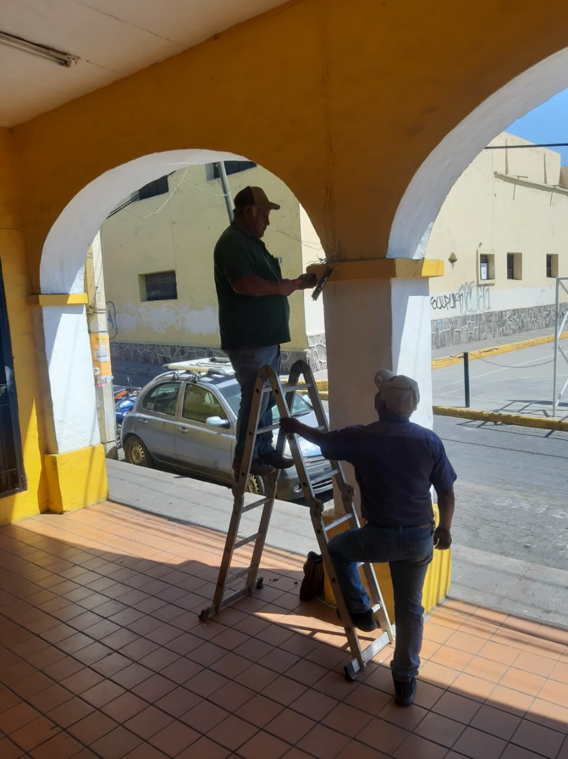
Visita a Colonias
Febrero de 2022
Febrero de 2022
Se llevo acabo por personal de la delegación el cambio de lámparas fuera de las instalaciones de la Delegación Municipal.

Slide 25
Visita a Colonias
-Febrero de 2022
-Febrero de 2022
Se llevo acabo el apoyo a Ayuntamiento de Tlaquepaque realizará el trámite de exención de pago del impuesto predial a personas de 65 años y más y descuento del 50% a personas de 60 a 64 años, jubilados, por viudez y pensionados así como pagos de Cementerio y licencias en la Delegación Municipal de San Martín

Slide 26
Visita a Colonias
Febrero de 20212
Febrero de 20212
Se llevo acabo el trabajo visitando la primaria Ma Concepcion Becerra de Celis para atender las peticiones de mejora que nos han hecho las autoridades escolares en las necesidades en el apoyo de la reconeccion al control automático de la bomba y se habilitó el flotador del tinaco. por personal de la delegación.

Slide 27
Visita a Colonias
Febrero de 2022
Febrero de 2022
24 de Febrero conmemoramos el Día de la Bandera de México, desde temprano brindamos honores a nuestra bandera símbolo patrio que representa la esperanza, unidad y la valentía de nuestros héroes.

Slide 28
Visita a Colonias
Febrero de 2022
Febrero de 2022
Se llevo acabo la gestión ante Dirección de Alumbrado Publico en el cambio de 12 luminarias tradicionales por las de tecnología LED en la calle Santa en la colonia, San Martín de las Flores.

Slide 29
Visita a Colonias
Diciembre 2021
Diciembre de 2021
se llevó acabo la Descacharrizacion en la colonia San Martin de las Flores de abajo. En apoyo por personal de la delegación

Slide 30
Visita a Colonias
Febrero de 2022
Febrero de 2022
Se llevo acabo personal de la delegación el recorrido de la ruta C-96 para verificar la calidad del servicio teniendo una excelente experiencia.

Slide 31
Visita a Colonias
Febrero de 2022
Febrero de 2022
Con el compromiso y en coordinación con Servios Médicos Municipales el en cual se realizo el apoyo en la Caravana de la Salud, e llevaron servicios gratuitos

Slide 32
Visita a Colonias
Febrero de 2022
Febrero de 2022
Se llevo acabo Con el compromiso y en coordinación con Comude el día de hoy se llevo acabo la Caravana Deportiva, con actividades físicas para las y los niños

Slide 33
Visita a Colonias
Febrero de 2022
Febrero de 2022
Se llevo acabo la reunión con la Directora de la Academia Municipal así como la Directora de Delegaciones y Agencias Municipales z para dar seguimiento con el proyecto de la Academia Municipal , y la dirección de delegaciones y agencias Municipales el cual es acercar los talleres a todas las comunidades para que los ciudadanos puedan capacitarse

